Slide 1

SESION 3
Por: Nefelí Joñoruco Morales

Slide 2
AGENDA
Positioning & Float

Slide 3
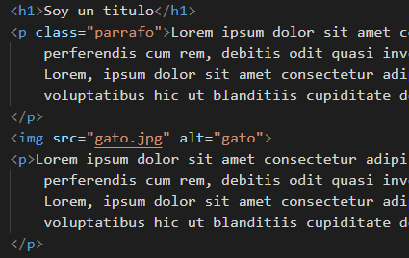

POSITIONING
FLUJO
ESPACIO
Es el orden en el que aparecen los elementos. Es el mismo orden que se escriben en HTML
Es el lugar que cada elemento HTML tienen en el navegador

Slide 4
POSITIONING
Es una propiedad que nos permite controlar la posición del elemento en el flujo
STATIC
RELATIVE
ABSOLUTE
FIXED
No esta posicionado, se queda en el lugar donde le corresponde.
TOP
RIGHT
BOTTOM
LEFT

Slide 5
RELATIVE
No afecta a tu layout.
Conserva su espacio en el flujo
Se mueven en relación según la posición inicial.

Slide 6
ABSOLUTE
Afecta al layout.
Se define respecto al ancestro mas cercano que este posicionado.
Su espacio se reduce a cero
El ancho se define a su contenido.

Slide 7
FIXED
Se quedan pegados en la posición inicial.
El ancho se define a su contenido
Siempre es relativo a la ventana.
Pierden su espacio en el flujo.

Slide 8

FLOAT
Float hace que los elementos se ajusten alrededor ya sea a la derecha o la izquierda.
Cuando tu le pones la propiedad float este se convierte en una caja flotante, lo que significa que se desplaza hasta la zona más a la izquierda o más a la derecha de la posición en la que originalmente se encontraba.

Slide 9
REFERENCIA
https://uniwebsidad.com/libros/css/capitulo-5/posicionamiento-flotante?from=librosweb.
https://uniwebsidad.com/libros/css/capitulo-5/posicionamiento
https://alistapart.com/article/css-positioning-101/.

Slide 10
VAMOS AL CODIGO

